Slide 1
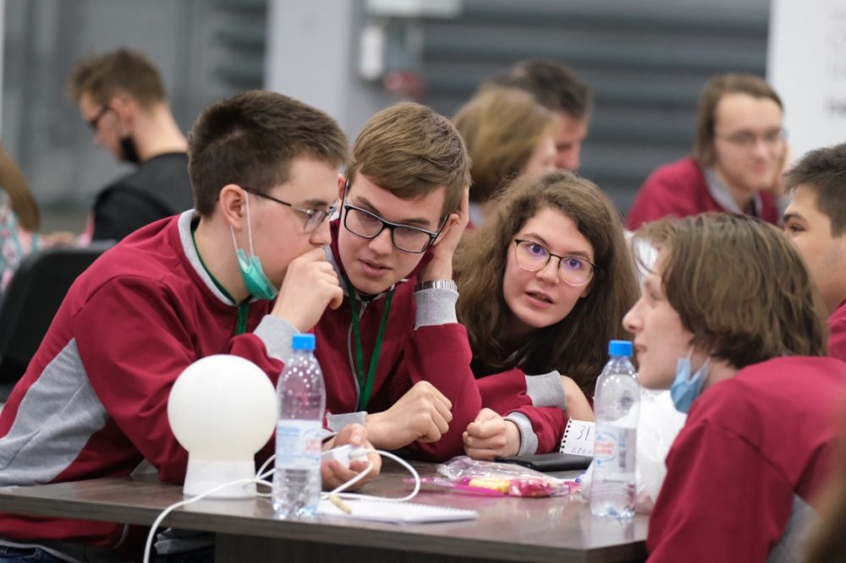
Церемонии открытия и закрытия окружного финала VII Интеллектуальной олимпиады
Приволжского федерального округа среди школьников
Пермь 2022

Slide 2
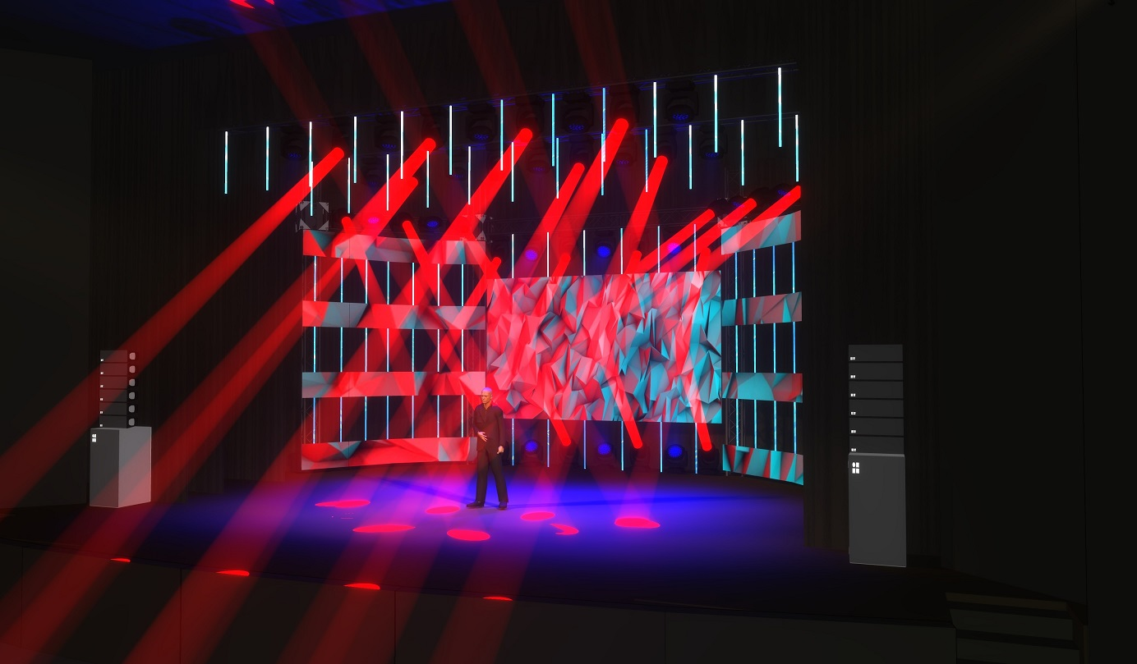
Оформление сцены

Slide 3
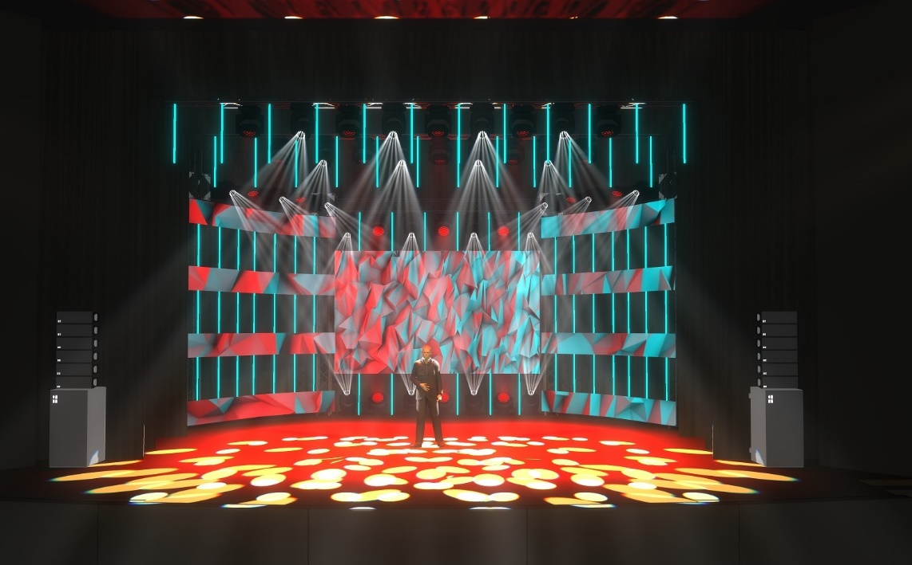
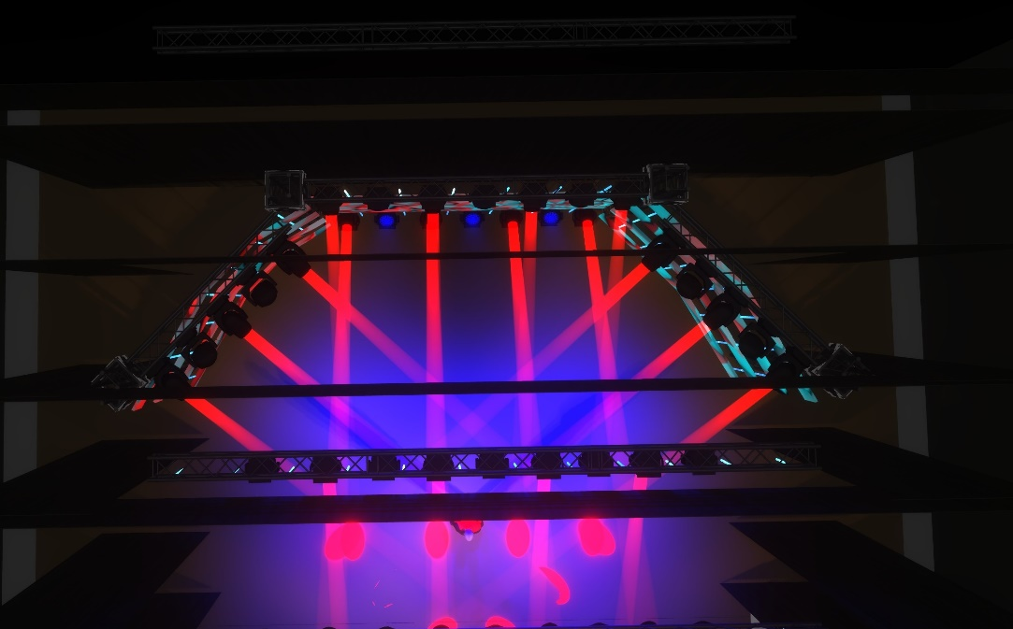
Оформление сцены

Slide 4
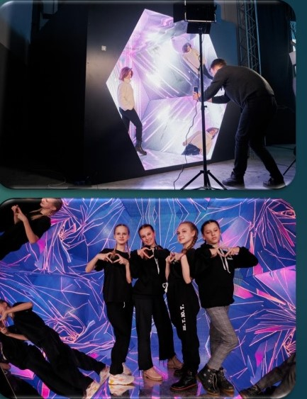
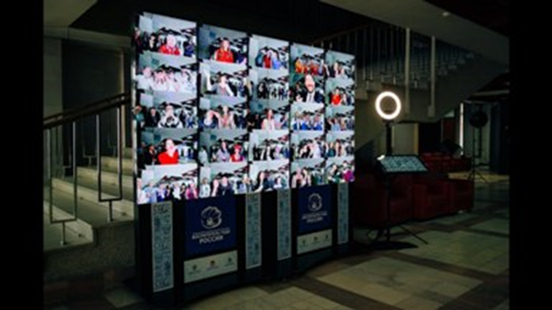
Раус-программа
28.04.2022г. с 17.30 до 18.30 (Открытие)
Интерактивные зоны 1 этаж
Интерактивная видеостена «MULTIFACE»
продвинутая система знакомства участников
события друг с другом и основа для
эмоционального общения через игровую
активность.
3D-КАЛЕЙДОСКОП - объёмная зеркальная
инсталляция в форме большого шестиугольника,
в заднюю часть которой встроен led-экран.
Боковые стены выполнены их зеркальных панелей,
за счет чего достигается эффект калейдоскопа

Slide 5
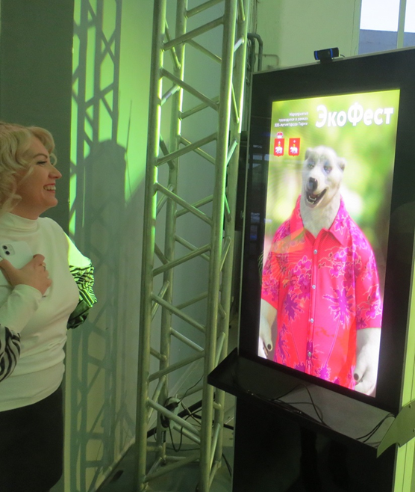
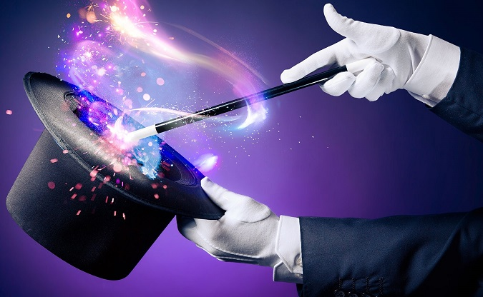
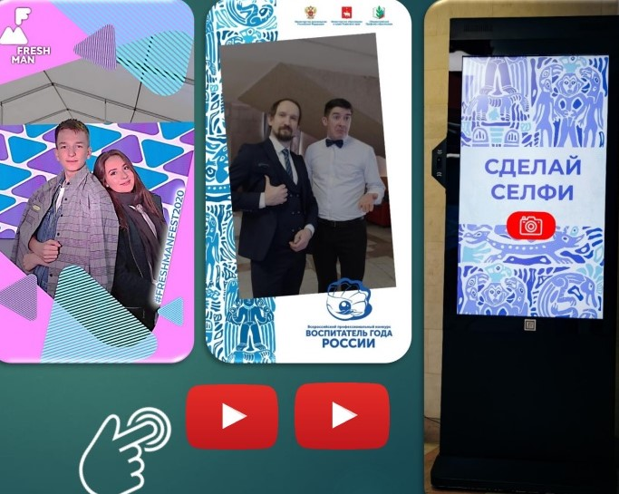
Раус-программа
Интерактивные зоны 1 этаж
HEADTALK - лучшее решение для организации
Встречи гостей, навигации. Интерактивное
онлайн-общение с персонажем на экране, которым
управляет актёр-диктор.
СЕЛФИ-СТОЙКА это – вертикальная сенсорная
панель с возможностью делать брендированые
селфи-фото на любом мероприятии.
Интерактив-иллюзион
Фокусы, мастер-классы

Slide 6
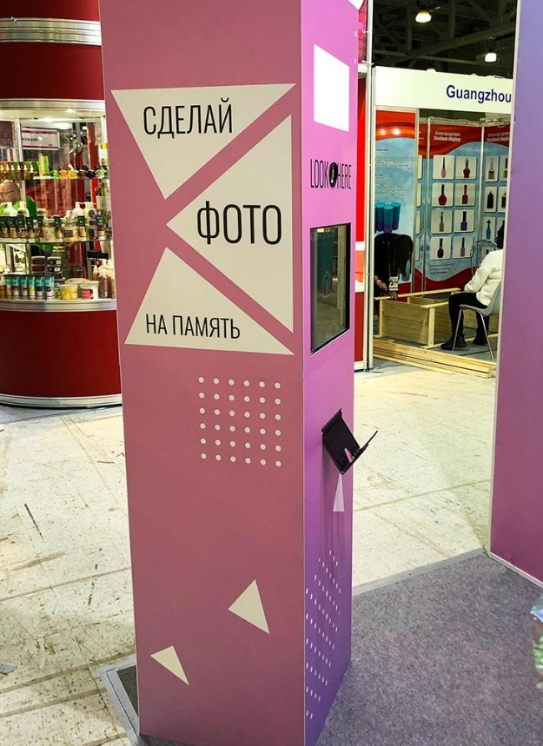
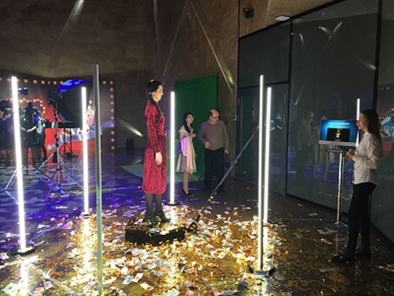
Раус-программа
Интерактивные зоны 2 этаж
ВИДЕОспинер. Гости встают на платформу
«Scrollcam 360». Камера, вращаясь вокруг, создает
Эмоциональное видеоселфи в формате slowmo360.
Получившийся видеоролик отправляетсяна электронную
почту или в любой мессенджер.
Фотобудка. Брендированный кофр.
Мгновенное фото с символикой мероприятия

Slide 7
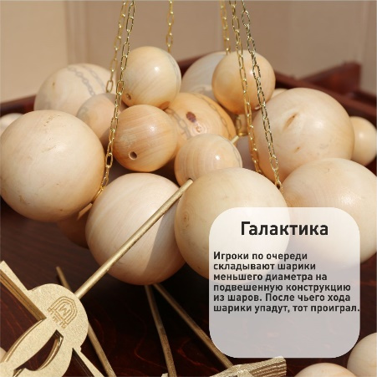
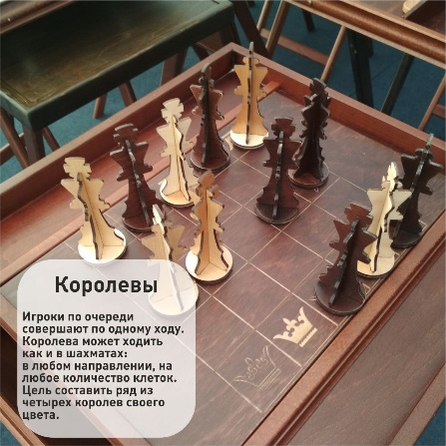
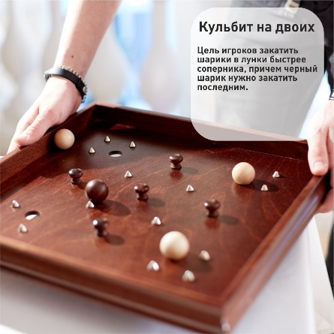
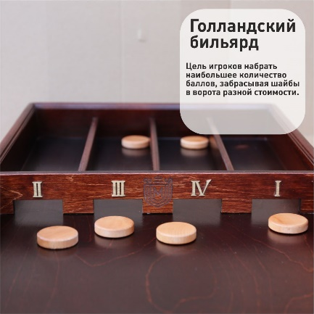
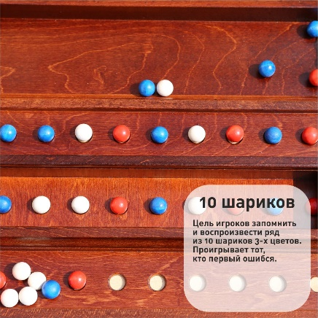
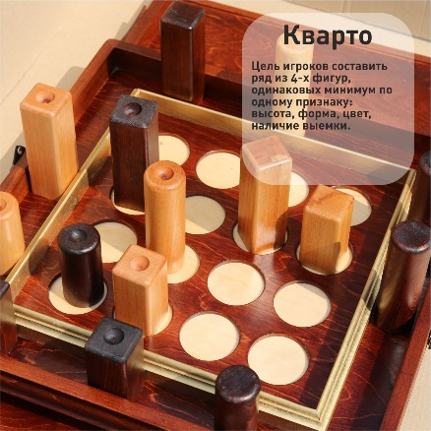
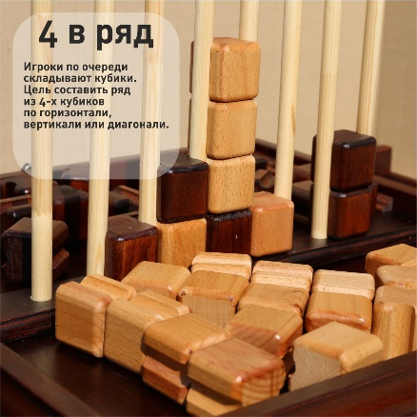
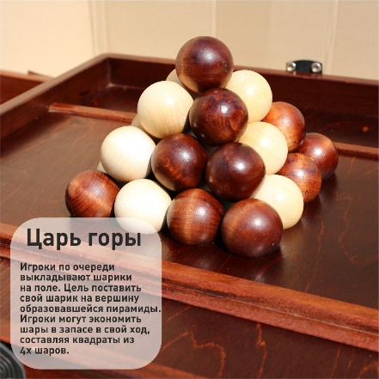
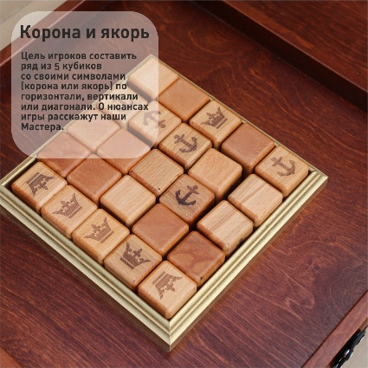
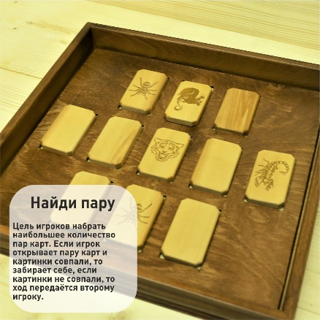
Раус-программа
Интерактивные зоны 2 этаж Игры, головоломки

Slide 8
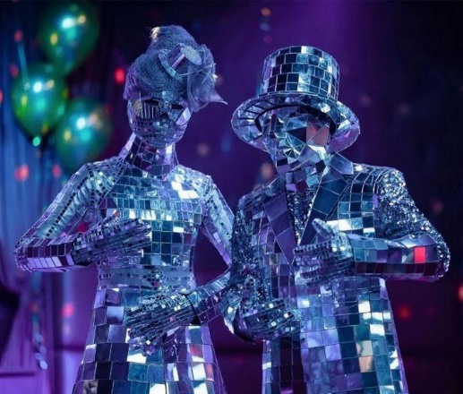


Раус-программа
30.04.2022г. с 10.30-11.00 (Закрытие)
Интерактивные зоны 1 этаж
ВИДЕОспинер. Гости встают на платформу
«Scrollcam 360». Камера, вращаясь вокруг, создает
Эмоциональное видеоселфи в формате slowmo360.
Получившийся видеоролик отправляетсяна электронную
почту или в любой мессенджер.
Зеркальные люди. Встреча гостей, совместное фото
Интерактивная видеостена «MULTIFACE»
продвинутая система знакомства участников события
друг с другом и основа для эмоционального общения через
Игровую активность.

Slide 9
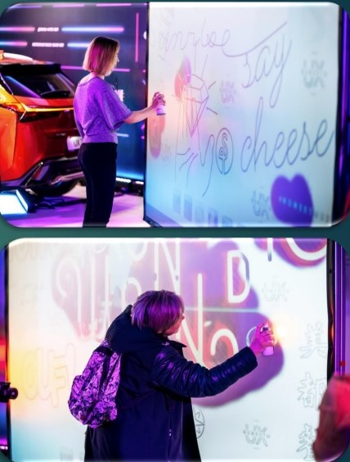
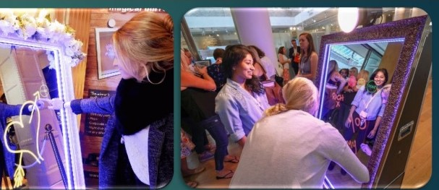
Раус-программа
Интерактивные зоны 1 этаж
Фотозона с селфи-зеркалом
Интерактивные зоны 2 этаж
ВИДЕОГРАФФИТИ – интерактив с WOW-эффектом.
Каждый сможет самостоятельно выбрать интересный и
подходящий для него способ оформления поля.
Фотобудка

Slide 10
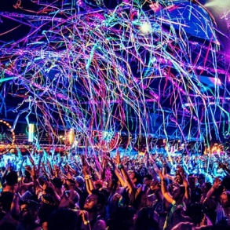
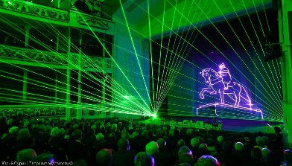
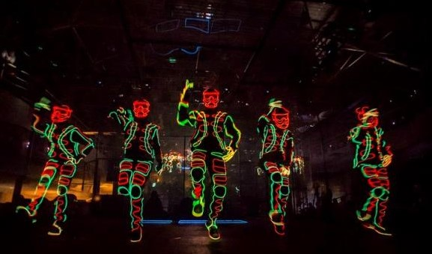
Использование мультимедийных технологий и
создание мультимедиа контента мероприятия
- видео, аудио, звуковое, световое оборудование;
- лазерное оборудование;
- спецэффекты;
- технологии дополненной реальности;
- использование светодиодных технологий в костюмах и декорациях.

Slide 11
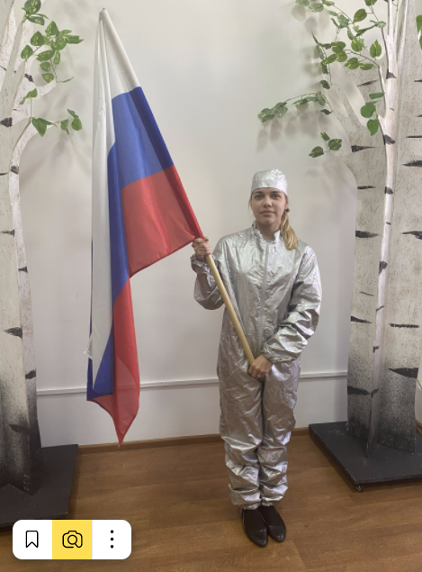
Костюмы для дефиле с флагами

Slide 12
Спасибо за внимание!

